Slide 1
Výukový materiál v rámci projektu OPVK 1.5 Peníze středním školám Číslo projektu: CZ.1.07/1.5.00/34.0883 Název projektu: Rozvoj vzdělanosti Číslo šablony: III/2 Datum vytvoření: 15. 2. 2013 Autor: Ing. Ivana Náplavová Určeno pro předmět: První pomoc Tematická oblast: Poranění a akutní stavy Obor vzdělání: Masér sportovní a rekondiční 69-41-L/002 1. ročník Název výukového materiálu: Výuková prezentace: Vnitřní krvácení, krvácení z tělních otvorů Popis využití: Příznaky, druhy, základní první pomoc, polohy při ošetřování, úkoly pro žáky Čas: 15 minut
VY_32_INOVACE_PPM14260NÁP

Slide 2
Vnitřní krvácení
!
Může nastat po úrazu i v případě, kdy postižený nemá jednoznačné známky zevního poranění!
Příznaky:
nápadná bledost
slabost, malátnost, únava
spavost, opakované zívání
zrychlený, špatně hmatný, nitkovitý puls
pokles krevního tlaku
okrajové části těla jsou chladné a studeně zpocené
zrychlené povrchní dýchání
Příznaky šoku z krevní ztráty nemusí být při poskytování první pomoci ještě rozvinuty!

Slide 3
Druhy vnitřního krvácení
do dutiny břišní (prasklé mimoděložní těhotenství, prasklé aneuryzma)
postižený obvykle zvrací; ukládáme do úlevové polohy na boku
do zažívacího ústrojí (vředová choroba žaludku, jícnové varixy) postižený zvrací krev, má nucení na stolici, která je řídká, černá
do dutiny hrudní (prasknutí výdutě hrudní aorty, prasknutí srdeční stěny)
postižený je dušný, má výrazné omezení dýchacích pohybů; ukládáme jej do polohy v polosedu s oporou hlavy a zad
http://commons.wikimedia.org/wiki/File:Auscultation_of_the_anterior_Thorax.jpg

Slide 4
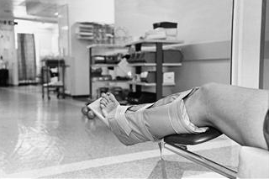
do dýchacích cest (nádorového původu, eventuelně při tuberkulóze)
postižení krev vykašlávají nebo mohou krev polykat a následně zvracet
do dutiny lebeční (úraz hlavy)
postižení upadnou obvykle do bezvědomí
do měkkých tkání (při zlomeninách dlouhých kostí)
zlomenina a krvácení způsobují deformaci a otok končetiny Krevní ztráty jsou velké:
http://office.microsoft.com/cs-cz/images/results.aspx?qu=zlomenina&ex=1#ai:MP900411669|
u zlomeniny pánve až 5 000 ml krve
u zlomeniny stehna až 2 500 ml
u zlomeniny bérce 1 000 ml
u zlomeniny paže 800 ml
u zlomeniny předloktí 400ml

Slide 5
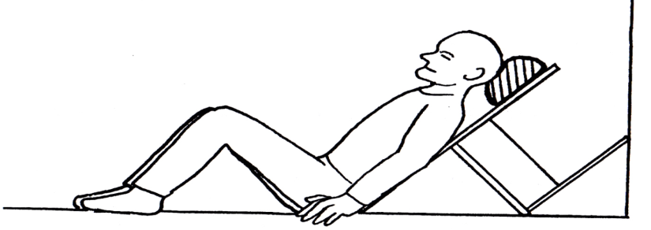
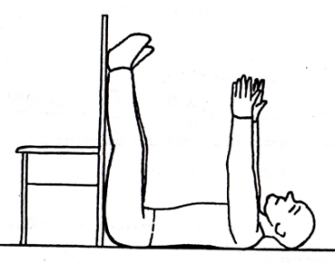
ú
Přiřaďte názvy k obrázkům
Čas: 2 minuty
poranění hrudníku
poranění pánve, břicha
protišoková poloha
zotavovací poloha
autotransfúzní poloha
krvácení z úst, popáleniny zad
1
2
Řešení:
3
4
1 - b
2 - f
3 - a
4 - e
5 - c
6 - d
5
6

Slide 6
Stavění vnitřního krvácení je v rámci první pomoci značně omezeno!
Základní první pomoc:
uložení postiženého do vhodné polohy – protišoková, autotransfúzní
udržení průchodnosti dýchacích cest
zabránění zbytečných pohybů
poskytnutí psychické podpory
přiložení studeného obkladu na oblast dle vyvolávající příčiny
zabránění tepelným ztrátám, ale i přehřátí
přivolání ZZS
http://commons.wikimedia.org/wiki/File:CZ-IJ03_Prvn%C3%AD_pomoc.jpg

Slide 7
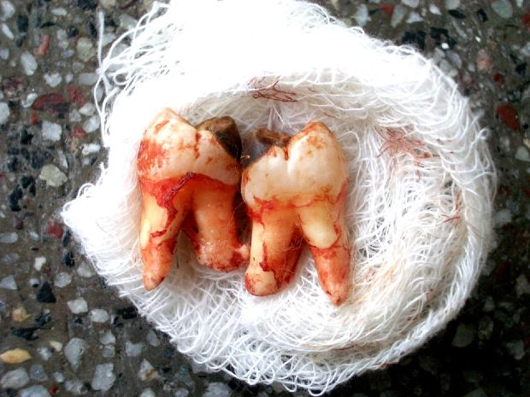
Krvácení z tělních otvorů
Z dutiny ústní
vzniká obvykle po vytržení nebo vyražení zubu
Poloha při ošetřování
u postiženého při vědomí poloha vsedě, s předkloněnou hlavou
u postiženého v bezvědomí poloha na boku, aby mohla krev odtékat
http://www.morguefile.com/archive#/?q=tooth&photo_lib=morgueFile
První pomoc
do zubního lůžka vložíme tampon
postižený tampon skousne alespoň na 30 minut
vyražený zub zabalíme a přineseme k lékaři
při krvácení z jazyka, tváře, měkkého patra, nosohltanu – stiskneme lícní tlakový bod nebo bod na krkavici
kontrolujeme fyziologické funkce
zajistíme příjezd ZZS
http://commons.wikimedia.org/wiki/File:CZ-IJ03_Prvn%C3%AD_pomoc.jpg

Slide 8
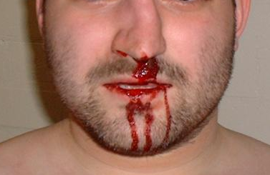
Krvácení z nosu
Poloha při ošetřování
u postiženého při vědomí poloha vsedě, s předkloněnou hlavou
u postiženého v bezvědomí poloha na boku
http://commons.wikimedia.org/wiki/File:BrokenNose.jpg
První pomoc
stiskneme nosní křídla na dobu 3-5 minut s klidným dýcháním úst
na čelo a do týla přiložíme studený obklad
nos nikdy nevyplachujeme a nesnažíme se o zavedení tamponády
http://commons.wikimedia.org/wiki/File:CZ-IJ03_Prvn%C3%AD_pomoc.jpg

Slide 9
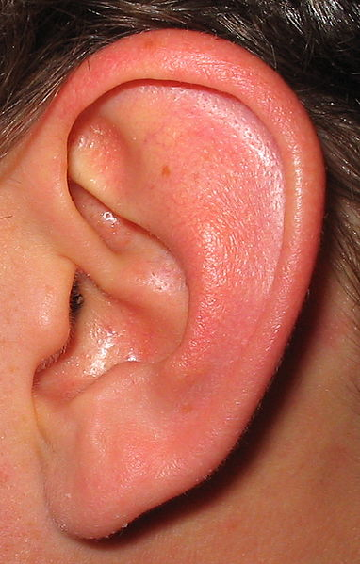
Krvácení z ucha
Poloha při ošetřování
u postiženého při vědomí poloha vsedě, s opřením hlavy
u postiženého v bezvědomí po ošetření poloha na boku postižené strany a hlavu a ramena vypodložíme tak, aby se obvaz nedotýkal podložky
http://commons.wikimedia.org/wiki/File:Ear.jpg
První pomoc
přiložíme savý obvaz na ucho
kontrolujeme fyziologické funkce a krvácení
ZZS voláme při silném nebo obtížně zastavitelném krvácení, při bezvědomí nebo po úrazu hlavy
http://commons.wikimedia.org/wiki/File:CZ-IJ03_Prvn%C3%AD_pomoc.jpg
Pokud z ucha, případně i nosu vytéká v souvislosti s úrazem hlavy tekutina smíšená s krví, jedná se pravděpodobně o zlomeninu lebky!!!

Slide 10
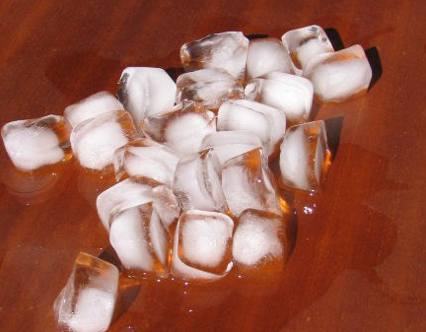
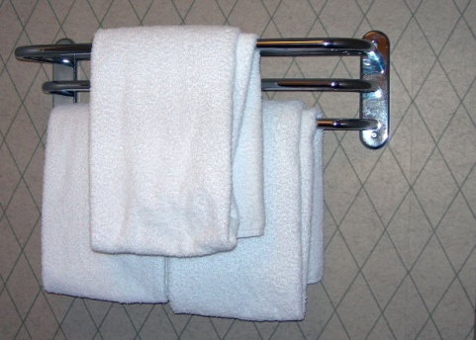
Krvácení z konečníku, močových cest a pohlavních orgánů
Poloha při ošetřování
na zádech s mírně podloženou hlavou a pokrčenými dolními končetinami v kolenou
První pomoc
pod postiženého podložíme silnou odsávací vrstvu obvazového materiálu
před podložením překřížíme nohy postiženého
na břicho přiložíme studený obklad
zajistíme příjezd ZZS
případně uschováme stolici, popř. vymočený kámen...
http://commons.wikimedia.org/wiki/File:CZ-IJ03_Prvn%C3%AD_pomoc.jpg
http://www.morguefile.com/archive#/?q=ice&photo_lib=morgueFile
http://www.morguefile.com/archive#/?q=towel%20&photo_lib=morgueFile

Slide 11
Zdroje:
Beránková, M. - Fleková, A. – Holzhauserová, B.: První pomoc. Praha, Informatorium 2007.
Krivaničová, J. a kol.: Domácí lékař. Praha, Avicenum 1991.
Zemanová, J.: První pomoc pro učitele ZŠ a SŠ. Ostrava 2006.

